Slide 1

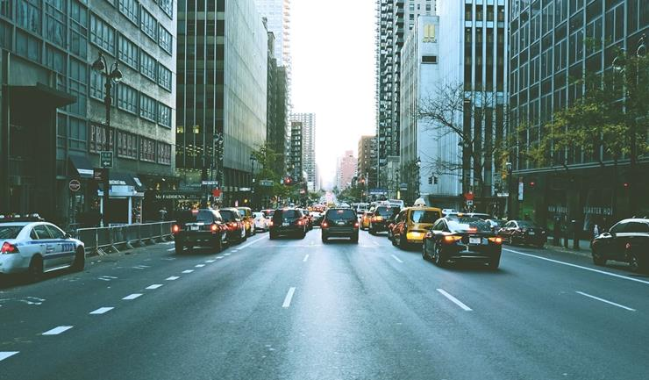
디지털 이미징 개론
A to Z
일상 속 알파벳
융합공학부 디지털이미징 전공
20173994 박소민

Slide 2
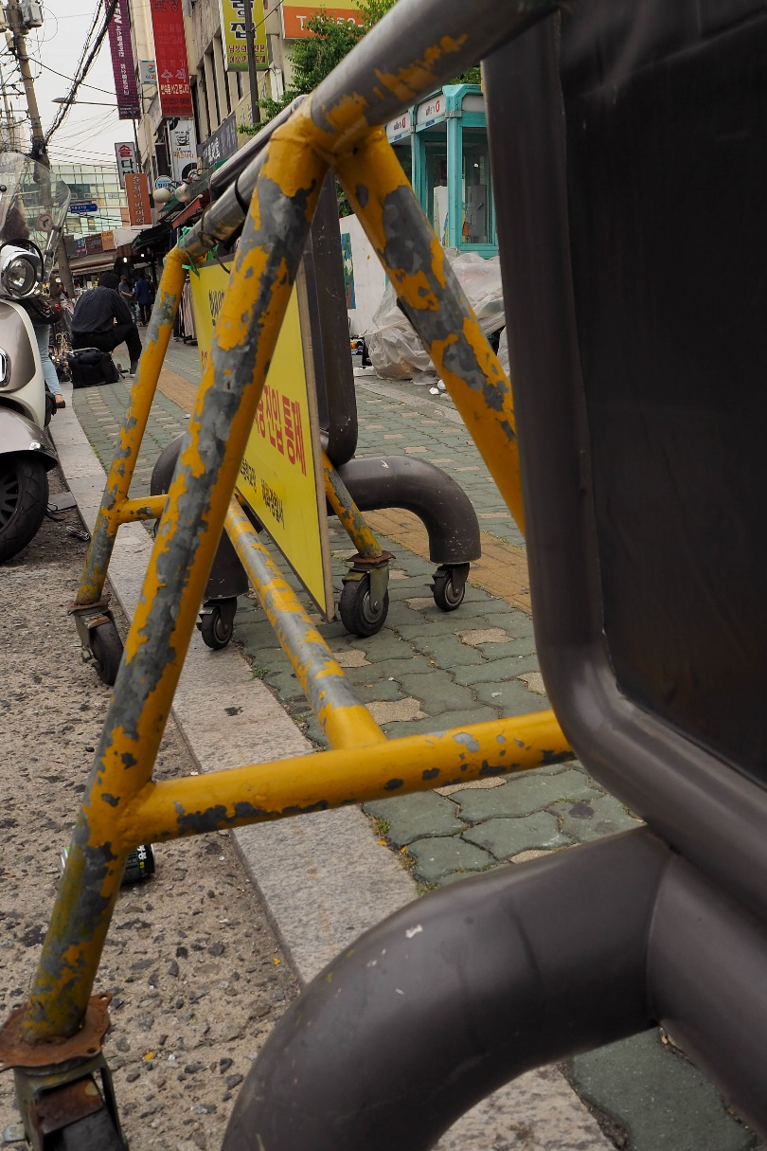
A
a

Slide 3

B
b

Slide 4
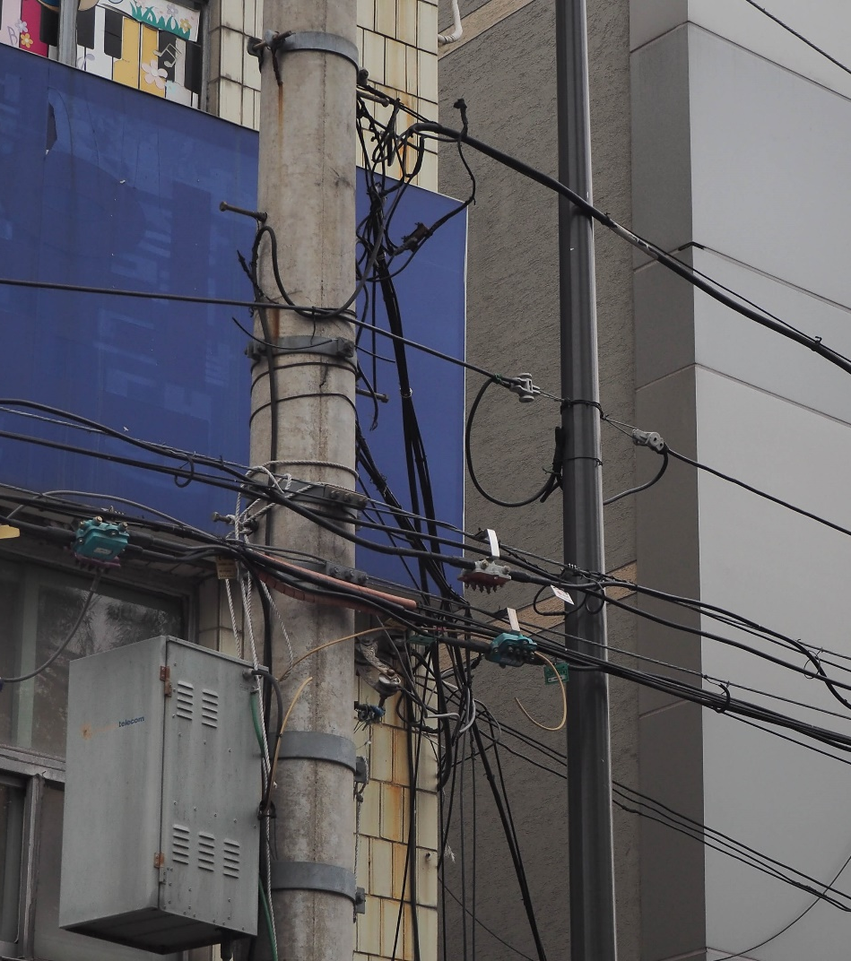
C
c

Slide 5
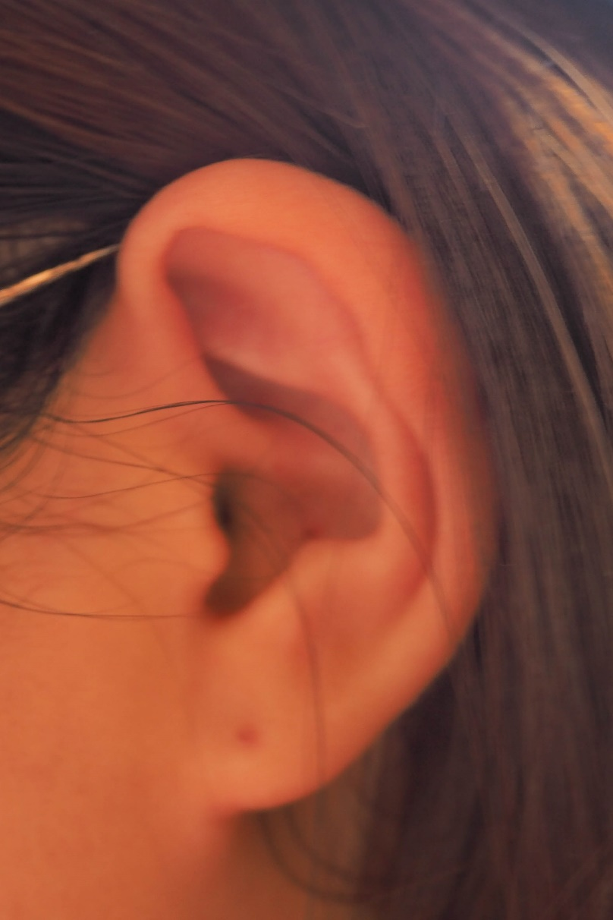
D
d

Slide 6
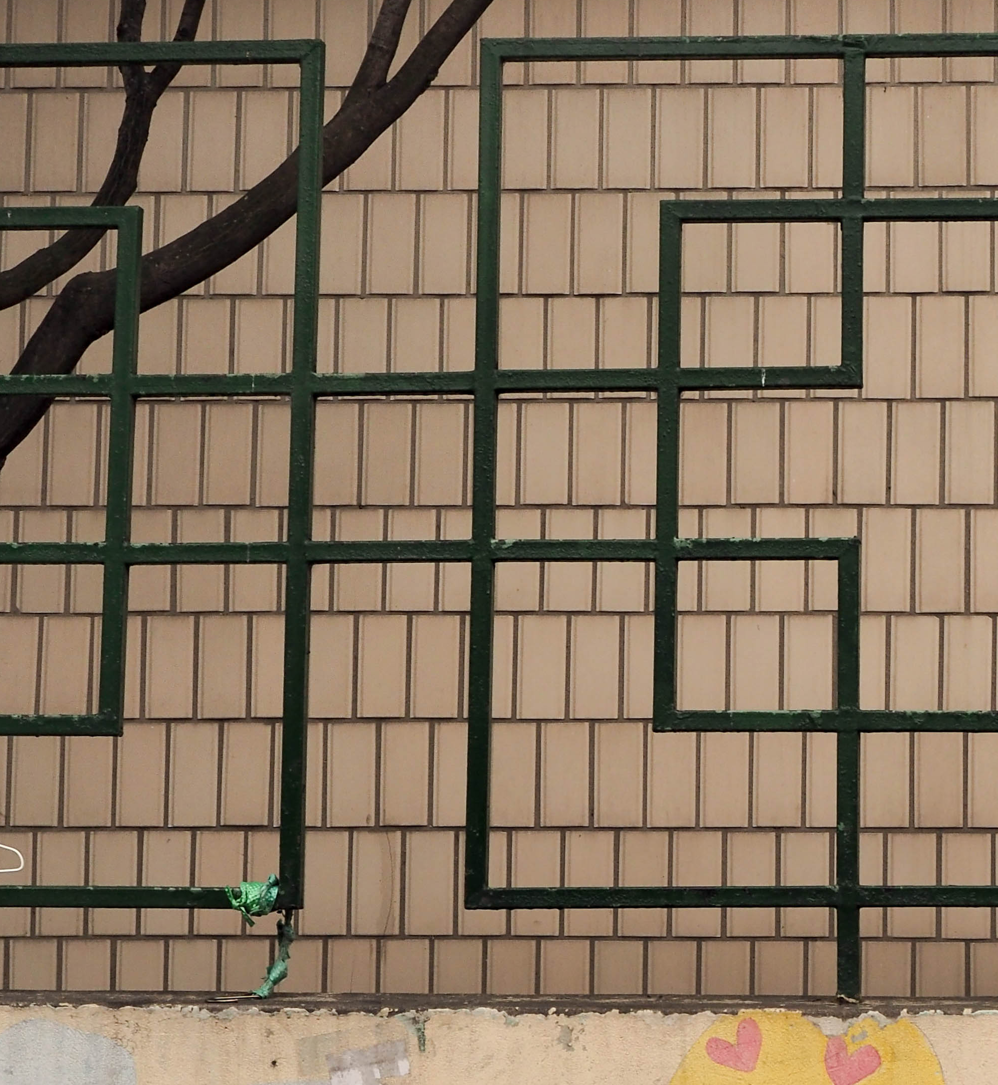
E
e
소문자 e 모양의 무늬

Slide 7
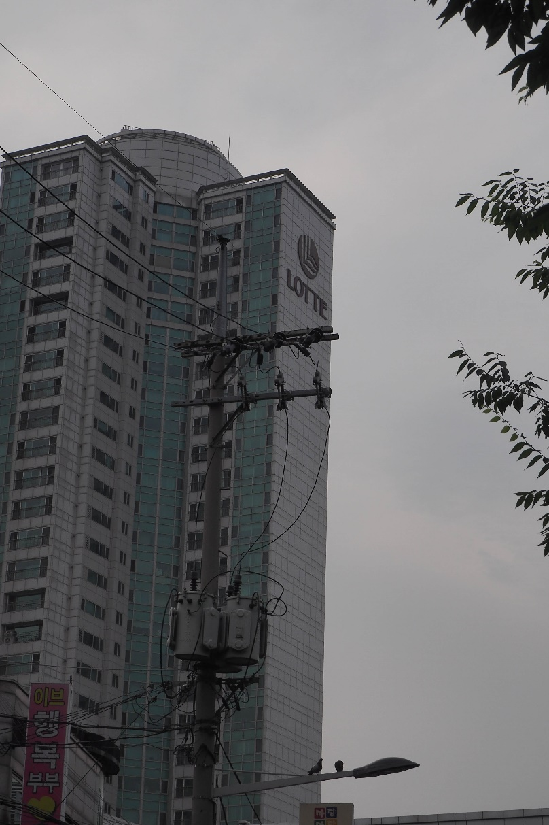
F
f

Slide 8
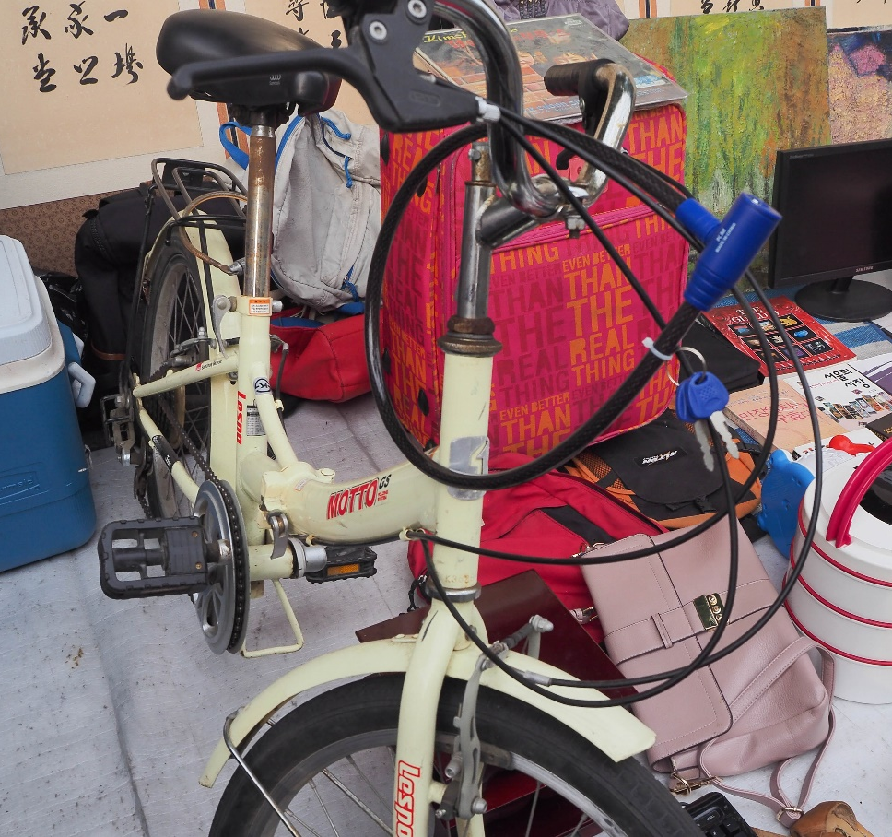
G
g
자물쇠와 자전거의 검은 선

Slide 9

H
h

Slide 10
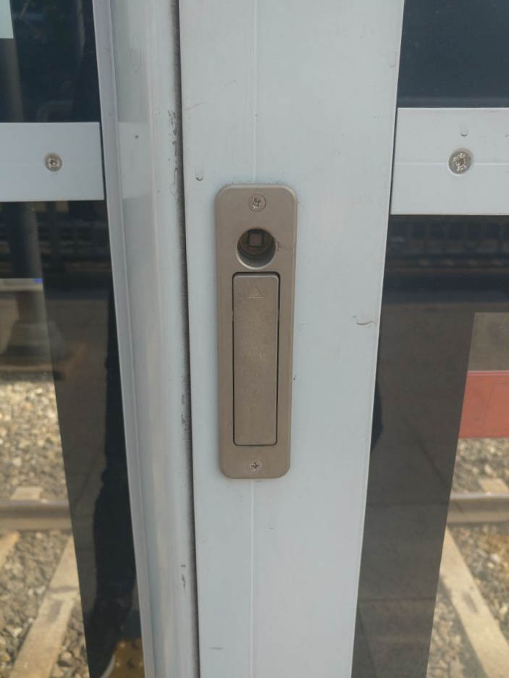
I
i

Slide 11
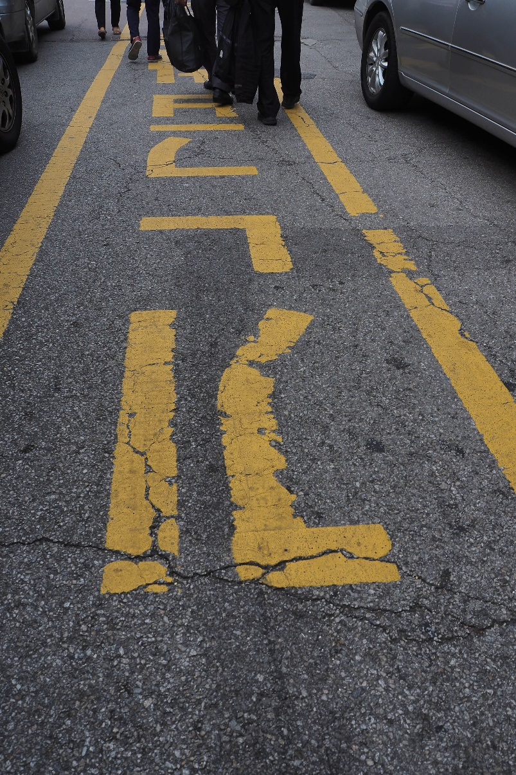
J
j

Slide 12
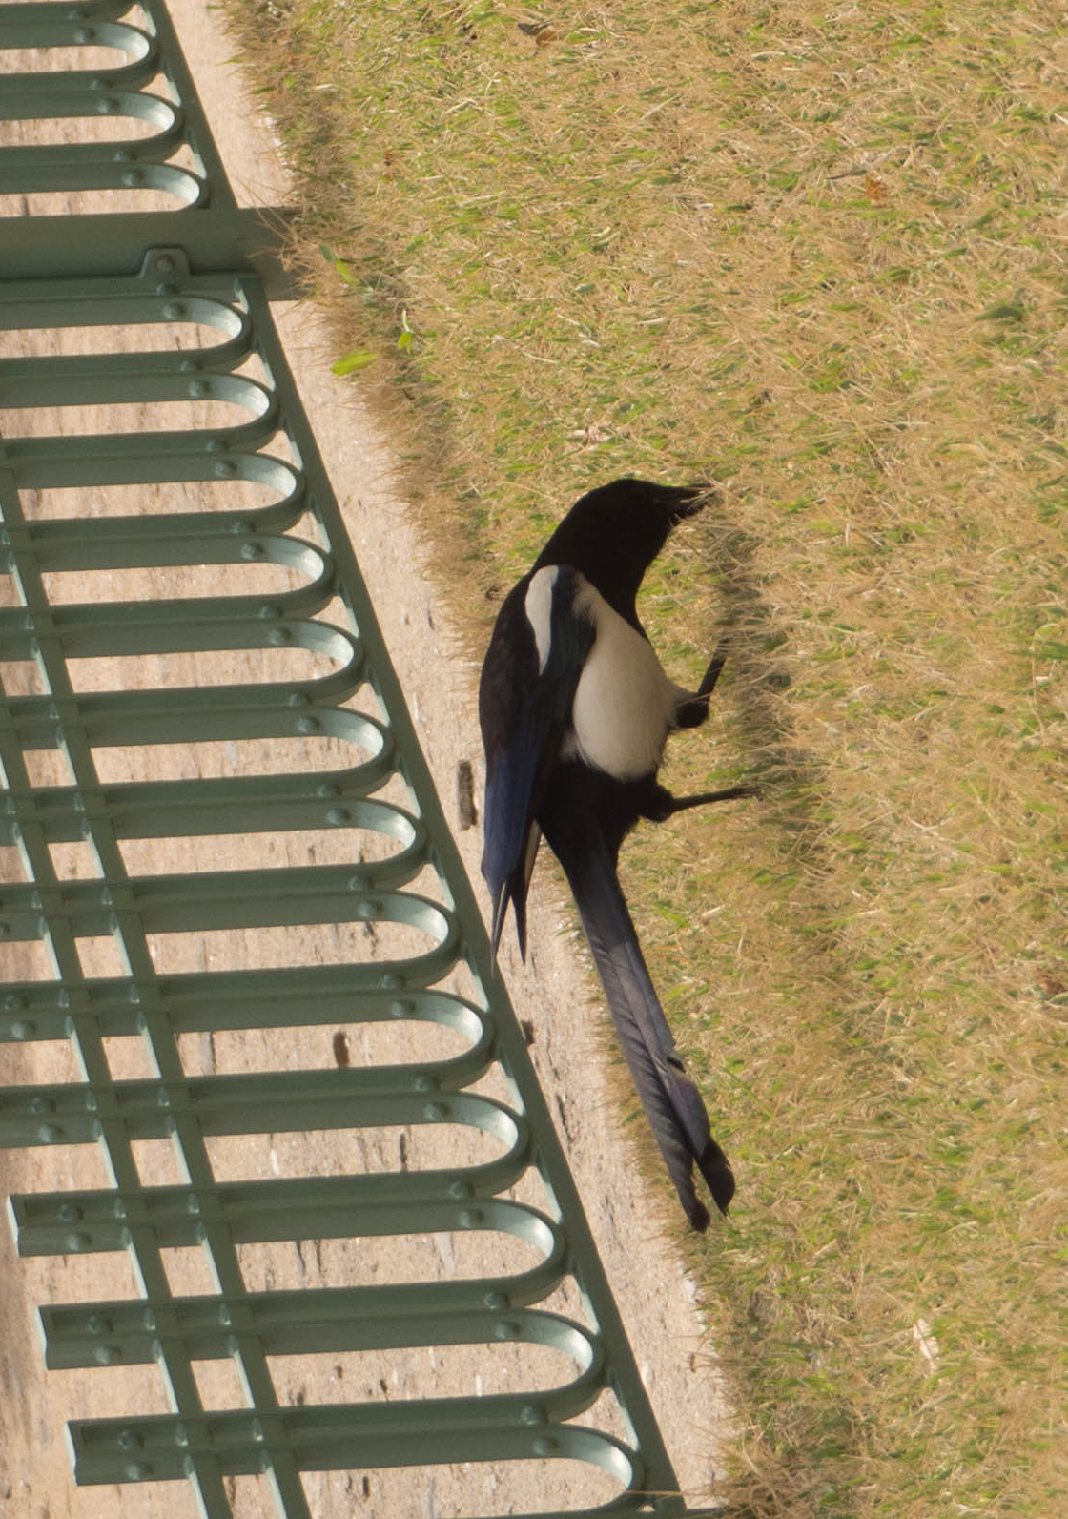
K
k
까치 몸통과 까치의 두 다리

Slide 13
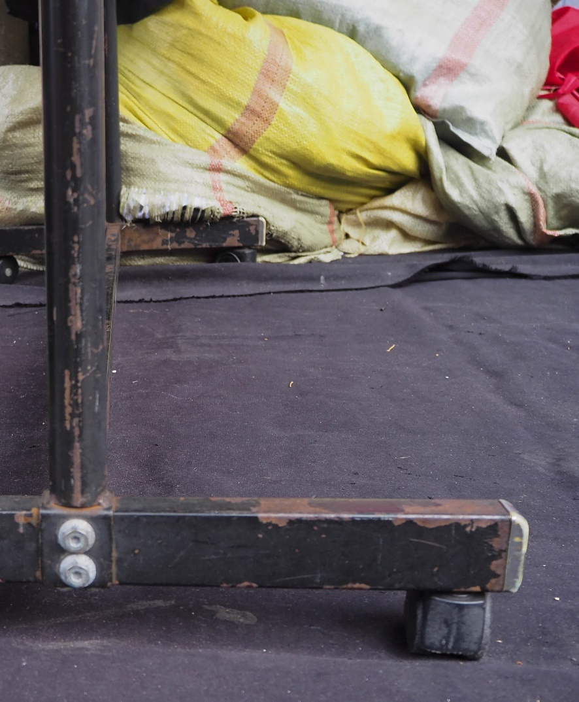
L
l

Slide 14
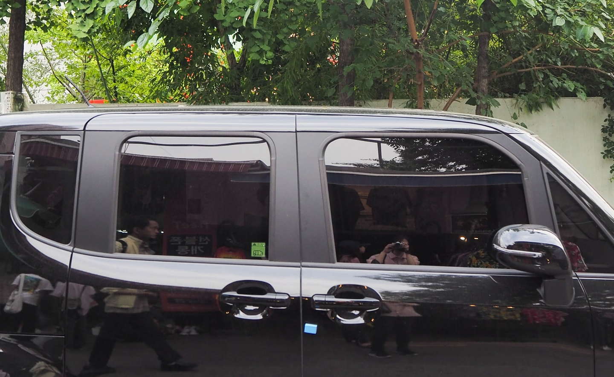
M
m
자동차 창문 틀 모양

Slide 15
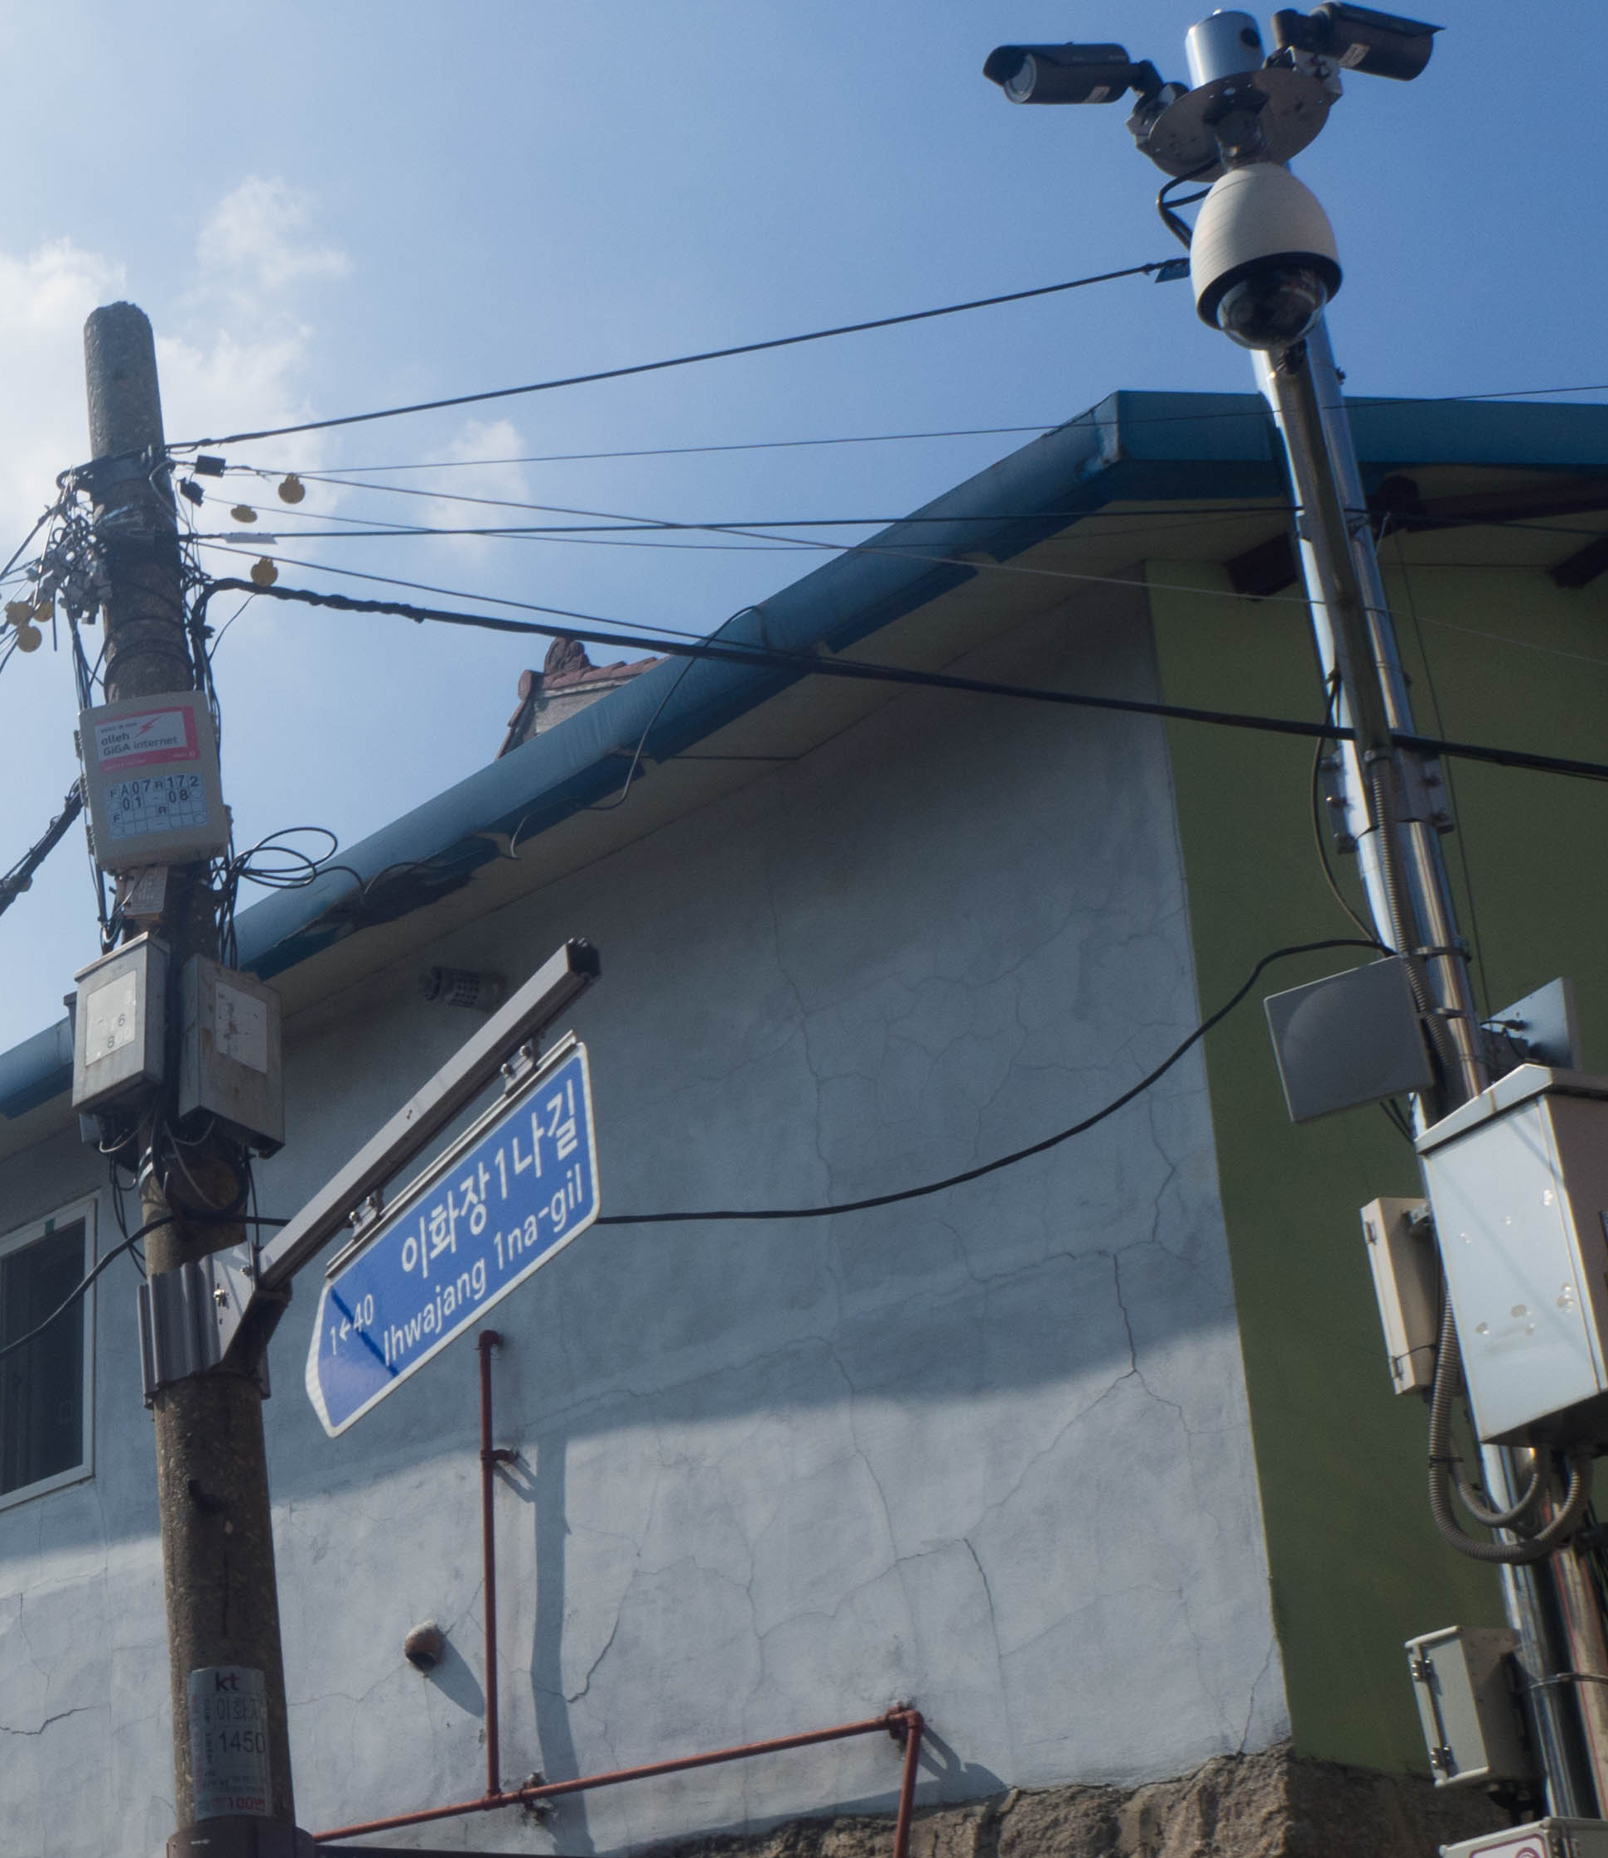
N
n
전봇대 두 개와 그 사이 대각선 전선

Slide 16

O
o

Slide 17
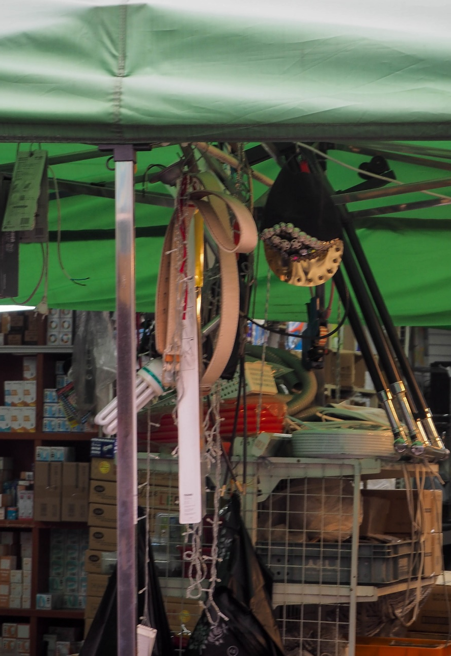
P
p

Slide 18
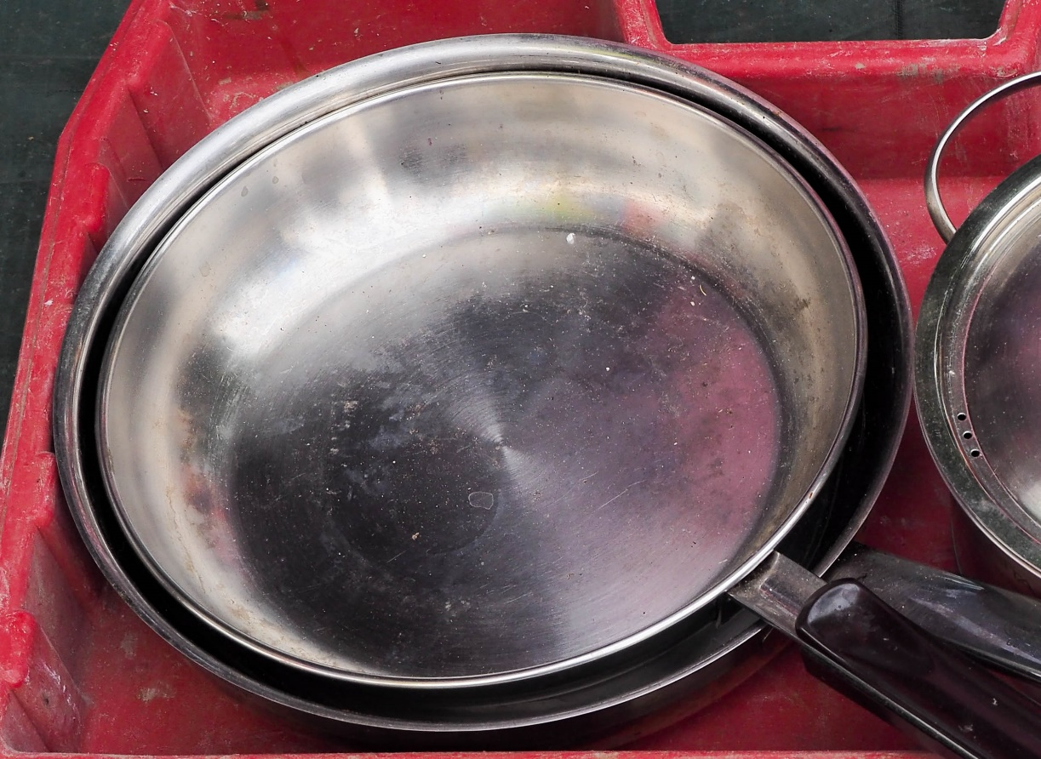
Q
q

Slide 19
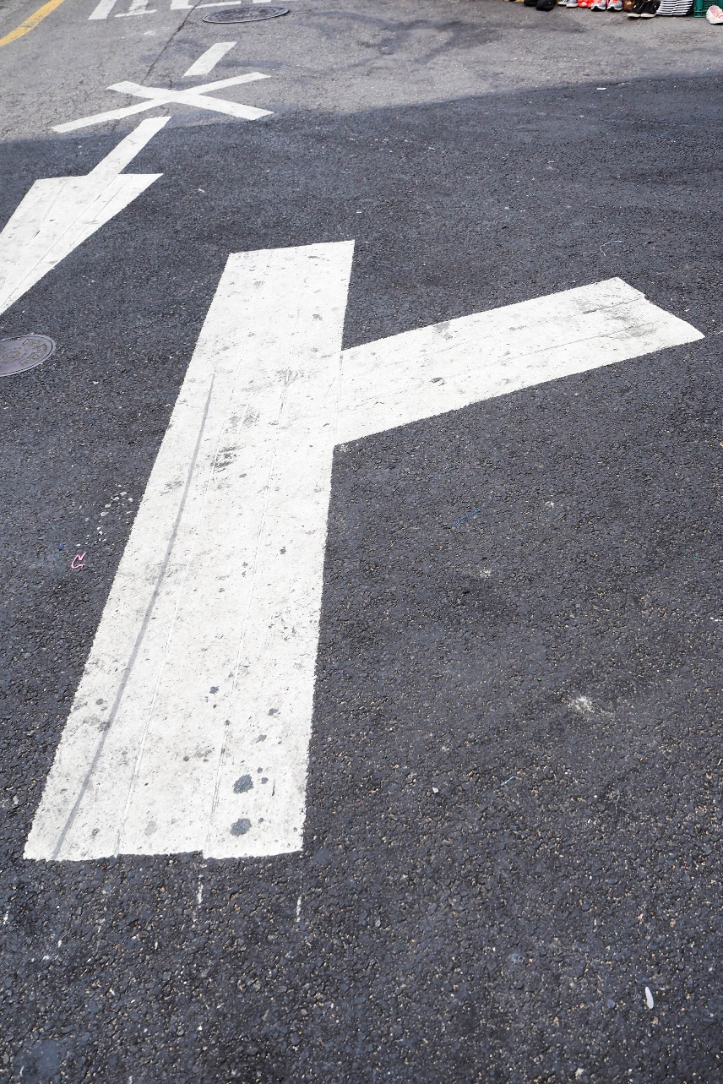
R
r

Slide 20
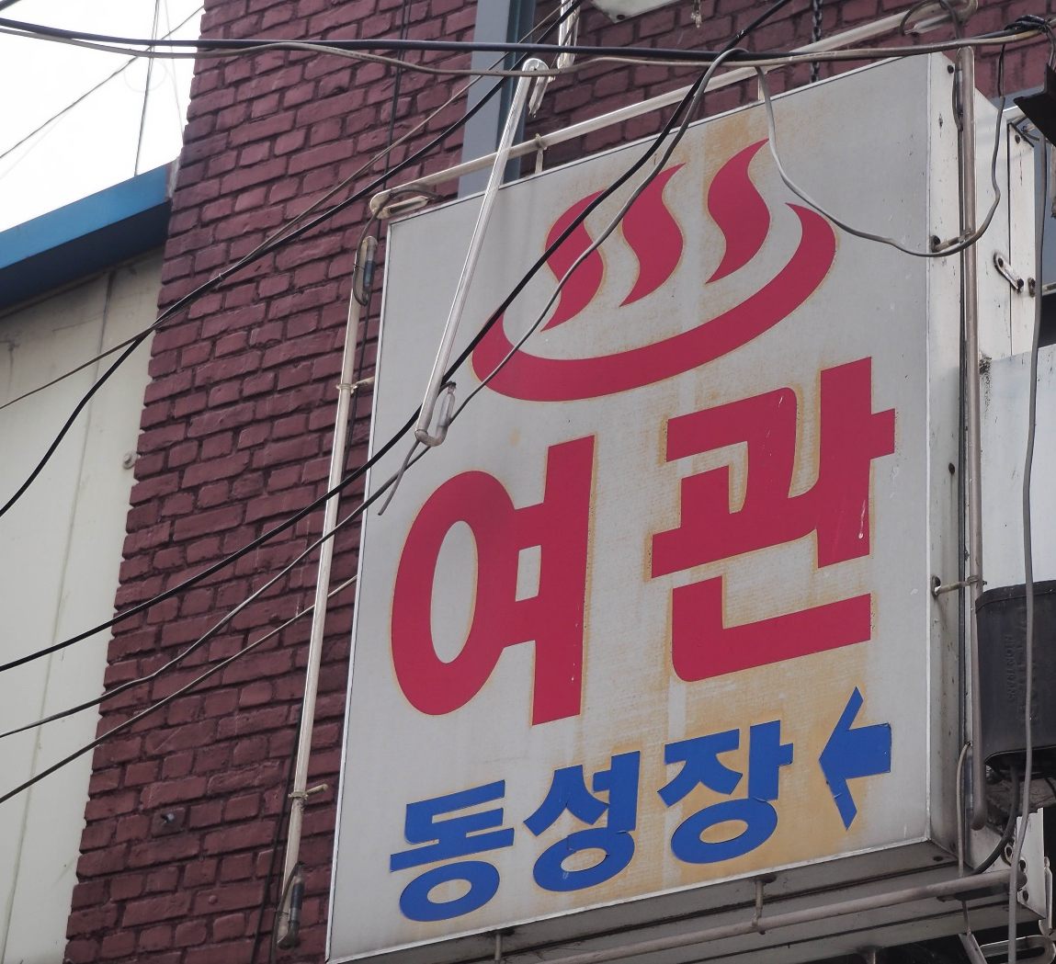
S
s

Slide 21
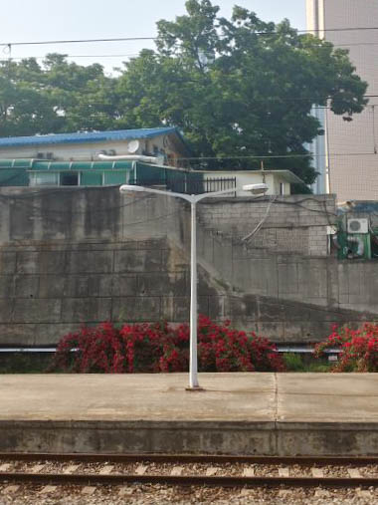
T
t

Slide 22
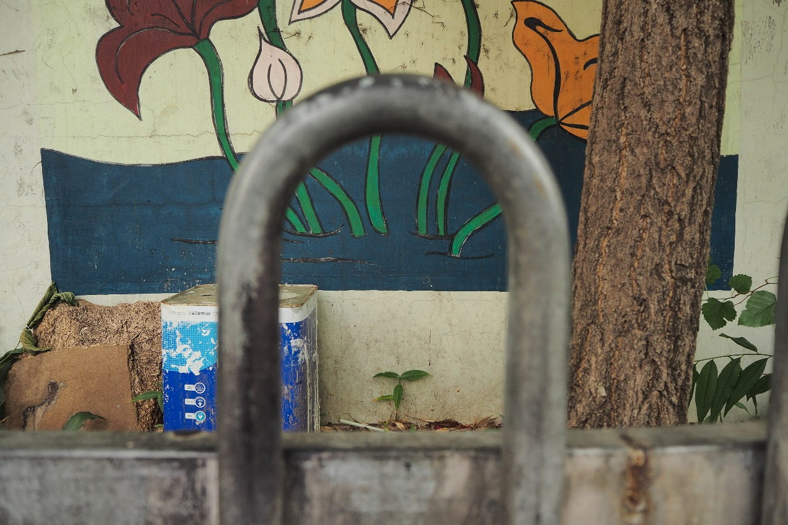
U
u

Slide 23
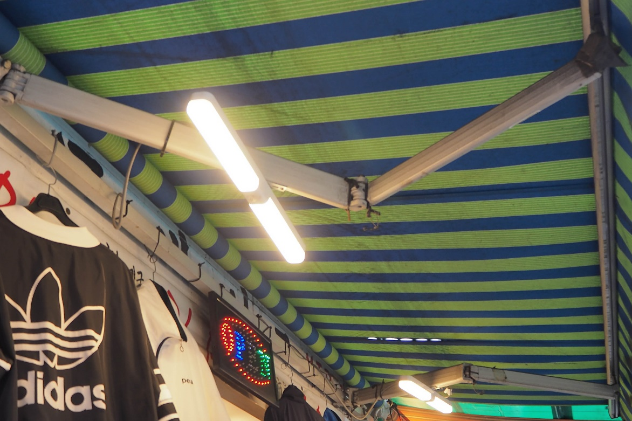
V
v

Slide 24

W
w

Slide 25
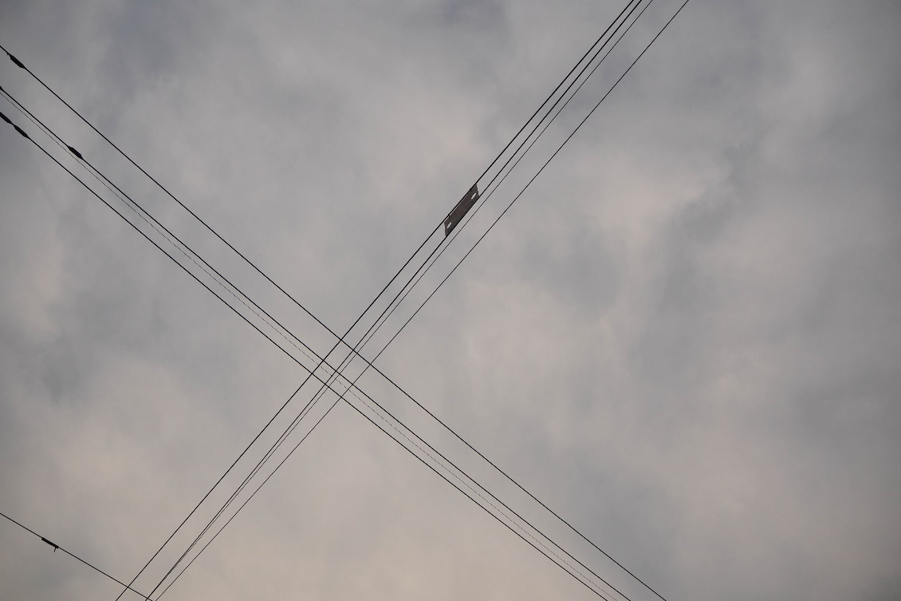
X
x

Slide 26
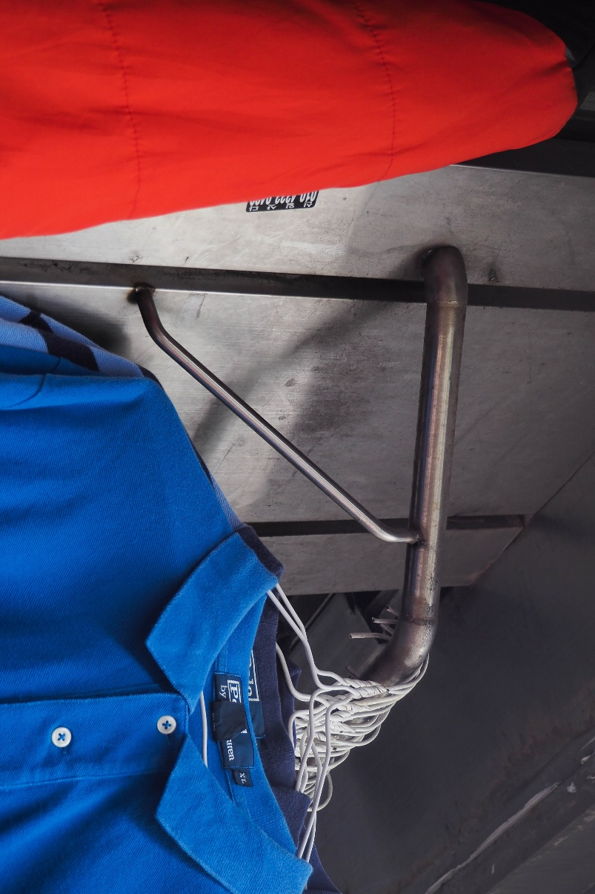
Y
y

Slide 27
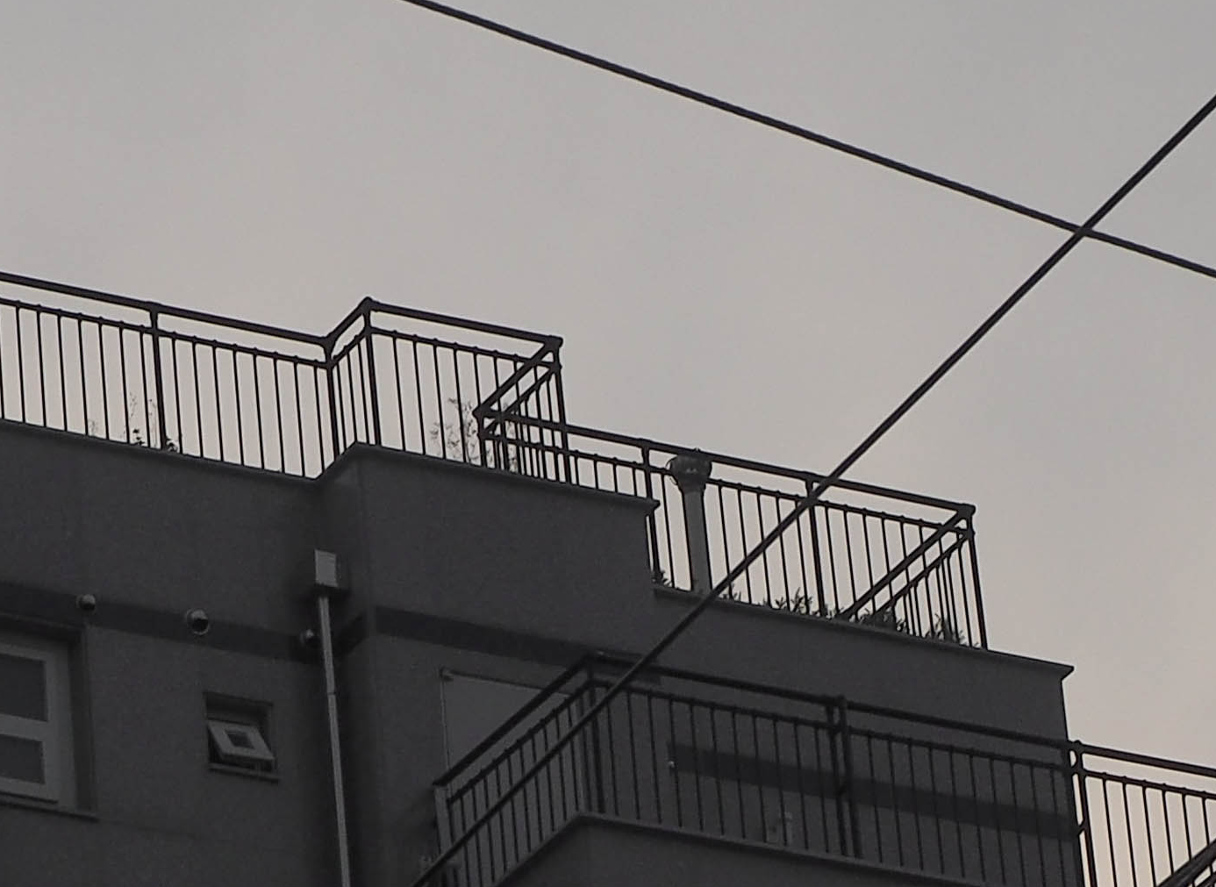
Z
z
굵은 가로 철망

